Slide 1
Chapter 2 Database System Concepts and Architecture
Adam Bachitar, S.Kom., M.MT.

Slide 2
Outline
Data Model dan kategorinya
Schemas, Instances dan State
Level arsitektur basis data
Data Independence
Bahasa DBMS dan Interface

Slide 3
Data Models
Data Model :
Sekumpulan cara/perkakas/tools untuk mendeskripsikan struktur sebuah basisdata, hubungannya satu sama lain, semantiknya, dan batasan konsistensinya.
Data Model Operations :
Operasi yang digunakan untuk retrievals dan update basis data dengan mengacu pada konsep data model
Operasi data model terdiri dari dua bentuk yaitu basic model operations dan user-defined operations
Struktur Data Model :
Konstruk digunakan untuk mendefinisikan struktur basis data
Konstruk terdiri dari elemen (tipe data), kumpulan elemen (entitas, record, tabel) dan relasi antara kumpulan elemen

Slide 4
Kategori Data Model
High-level/Conceptual Data Models :
Menggunakan konsep entitas, atribut, dan relasi
Entitas representasi real-world-object (ex. employee)
Atribut representasi property atau ciri dari entitas (ex. employee_SSN)
Relasi, gambaran hubungan dua atau lebih entitas (ex. works_on)
Terdapat dua bentuk yaitu record-based data models dan object data model group (ODGM)
Low-level/Physical Data Models :
Menjelaskan bagaimana data disimpan sebagai file di komputer

Slide 5
Schemas, Instances, dan Database State
Database Schema :
Deskripsi dari sebuah database
Termasuk deskripsi dari struktur basis data, tipe data dan batasan basis data
Schema Diagram :
Ilustrasi yang menampilkan semua aspek dari database schema
Schema Construct :
Komponen dari schema atau object yang ada pada schema (ex. STUDENT, COURSE)

Slide 6
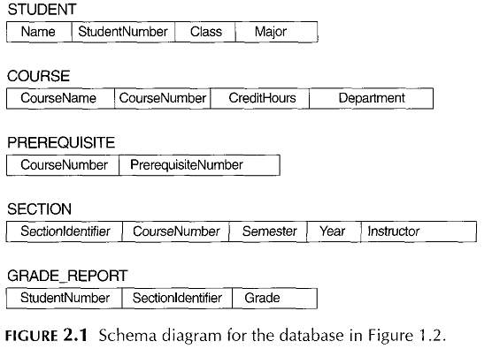
CONTOH DATABASE SCHEMA

Slide 7
Schemas, Instances, dan Database State
Database State :
Data aktual yang tersimpan dalam basis data pada saat tertentu
Termasuk semua koleksi data yang ada dalam database
Disebut juga database instance (snapshot)
Ex :Konstruk STUDENT terdiri dari satu set entitas student yang disebut sebagai INSTANCES

Slide 8
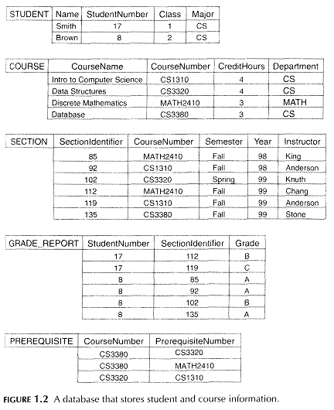
CONTOH DATABASE STATE

Slide 9
Three-Schema Architecture
Schema dapat didefinisikan dalam tiga level berikut :
Internal Schema (level Fisik), mendeskripsikan struktur penyimpanan fisik (physical strorage) dari database
Physical data model
Conseptual Schema (level konseptual), mendeskripsikan keseluruhan struktur dari database untuk pengguna
Konseptual data model
External Schema (level eksternal), mendeskripsikan pandangan pengguna (user views)

Slide 10
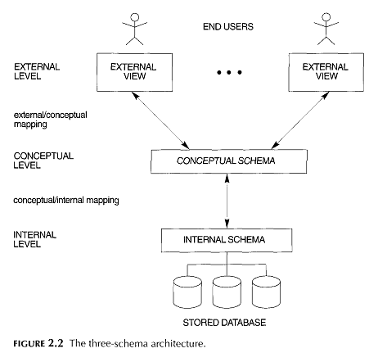
Three-Schema Architecture

Slide 11
Data Independence
Logical Data Independence :
Kemampuan untuk mengubah conceptual schema tanpa mengubah external schema atau program aplikasi.
Physical Data Independence :
Kemampuan mengubah internal schema tanpa mengubah conceptual schema
Contoh : jika path pada file database diubah tidak perlu mengubah struktur dari database

Slide 12
DBMS Language
Data Definition Language (DDL)
Data Manipulation Languange (DML)
Low Level atau DML Prosedural
Digunakan pengguna untuk menspesifikasi data yang diperlukan dan cara untuk mendapatkan data
Menggunakan Bahasa pemrograman (ex. Java)
High Level atau DML Non Prosedural
Tidak perlu untuk menspesifikasikan cara untuk mendapatkan data yang diperlukan oleh pengguna
Menggunakan SQL

Slide 13
DBMS Language
Data Definition Language (DDL)
Digunakan oleh DBA (Database Administrator) untuk merancang konseptual schema database secara spesifik
Digunak untuk mendefinisikan internal dan eksternal schema (Views)
Dibeberapa DBMS dibedakan antara Storage Definition Language (SDL) dengan View Definition Language (VDL)

Slide 14
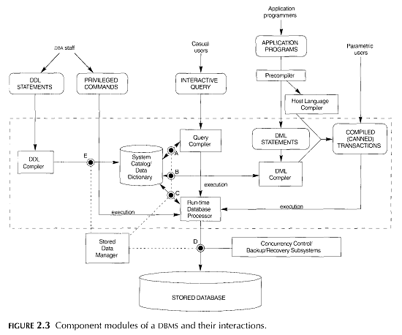
MODUL KOMPONEN DBMS

